Slide 1
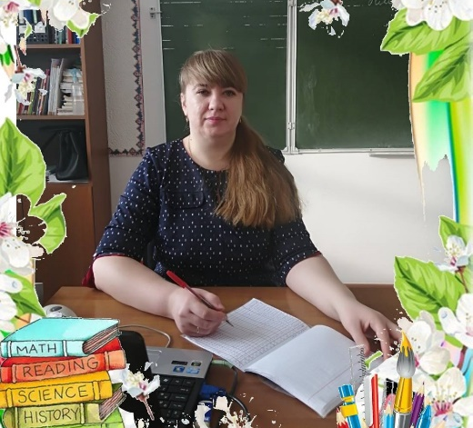
Педагогический вернисаж
Фото педагога
Скареднова Светлана Александровна
Учитель начальных классов
Филиал МАОУ «Аромашевская СОШ им. В.Д. Кармацкого» Кротовская СОШ
Люблю читать книги, которые стали моими помощниками:
А.А. Гин «Приёмы педагогической техники»
Н. Джексон «Классный учитель: Как работать с трудными учениками, сложными родителями и получать удовольствие от профессии»

Slide 2
Приём «Корзина идей»
Ученики узнают тему
Можно сделать заход через загадку или ребус. Так уже здесь включается любопытство и внимание. Дети слышат первые подсказки для собственных идей.
Записывают в тетради (на листах бумаги)
Ребята пишут слова, словосочетания/ предложения, имеющие отношение к теме урока. Лучше выбрать индивидуальную форму работы.
Обмениваются тем, что записали
Работа в паре. Каждый вспоминает то, что он знал и не написал, зато это сделал его одноклассник. Выясняют кто прав, если факты расходятся.
Работа целым классом
От каждой пары озвучивается идея по теме. Прикрепляем в корзину всё, что говорят. Составляется перечень идей.
Выяснение вопросов и интересов
Ученики обсуждают какие из идей списка вызывают интерес и хотелось бы узнать об этом больше. Задают вопросы. Если вопросов нет, то учитель предлагает сам.

Slide 3
Применение на уроке
Предмет: русский язык
Класс: 2
Тема: «Безударный гласный в корне слова»
Этап урока: актуализация знаний
Парная форма работы
Необходимые материалы: картинка с изображением корзины, полоски бумаги (для записи идей), фломастеры, магниты

Slide 4
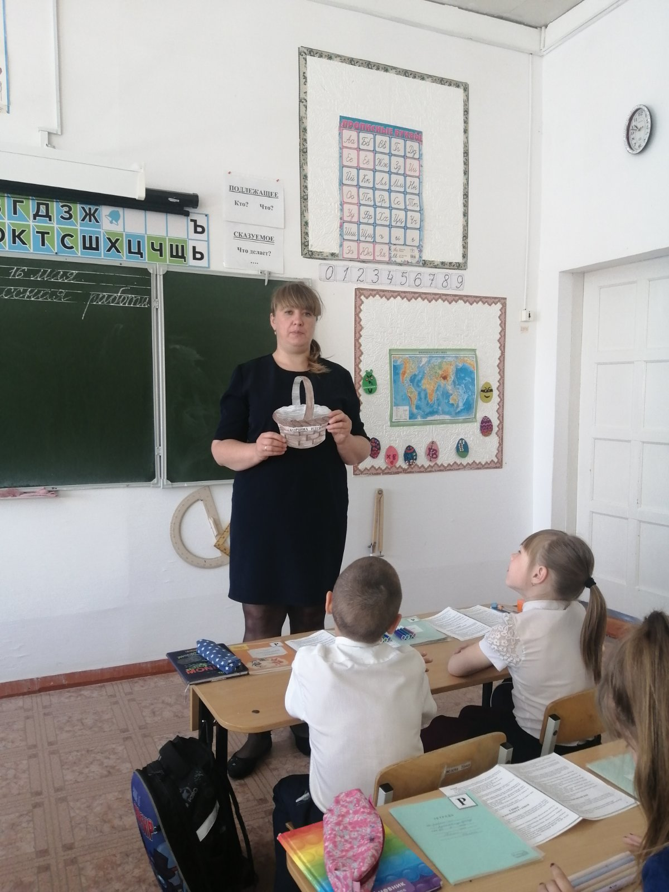
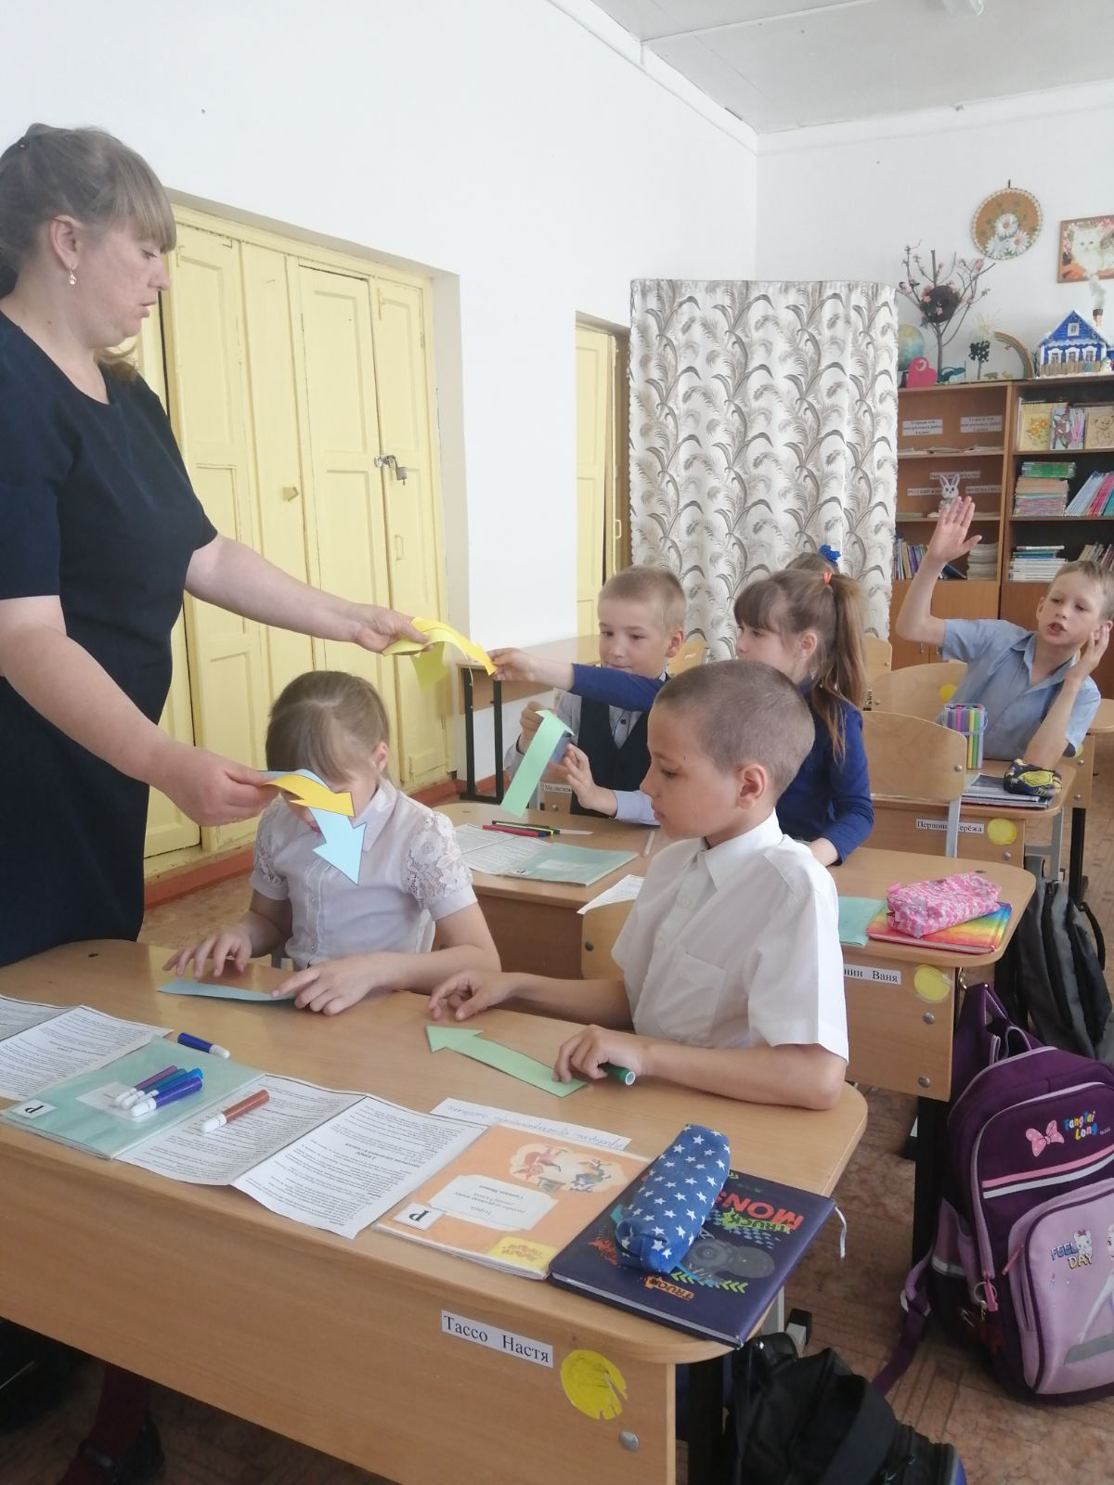
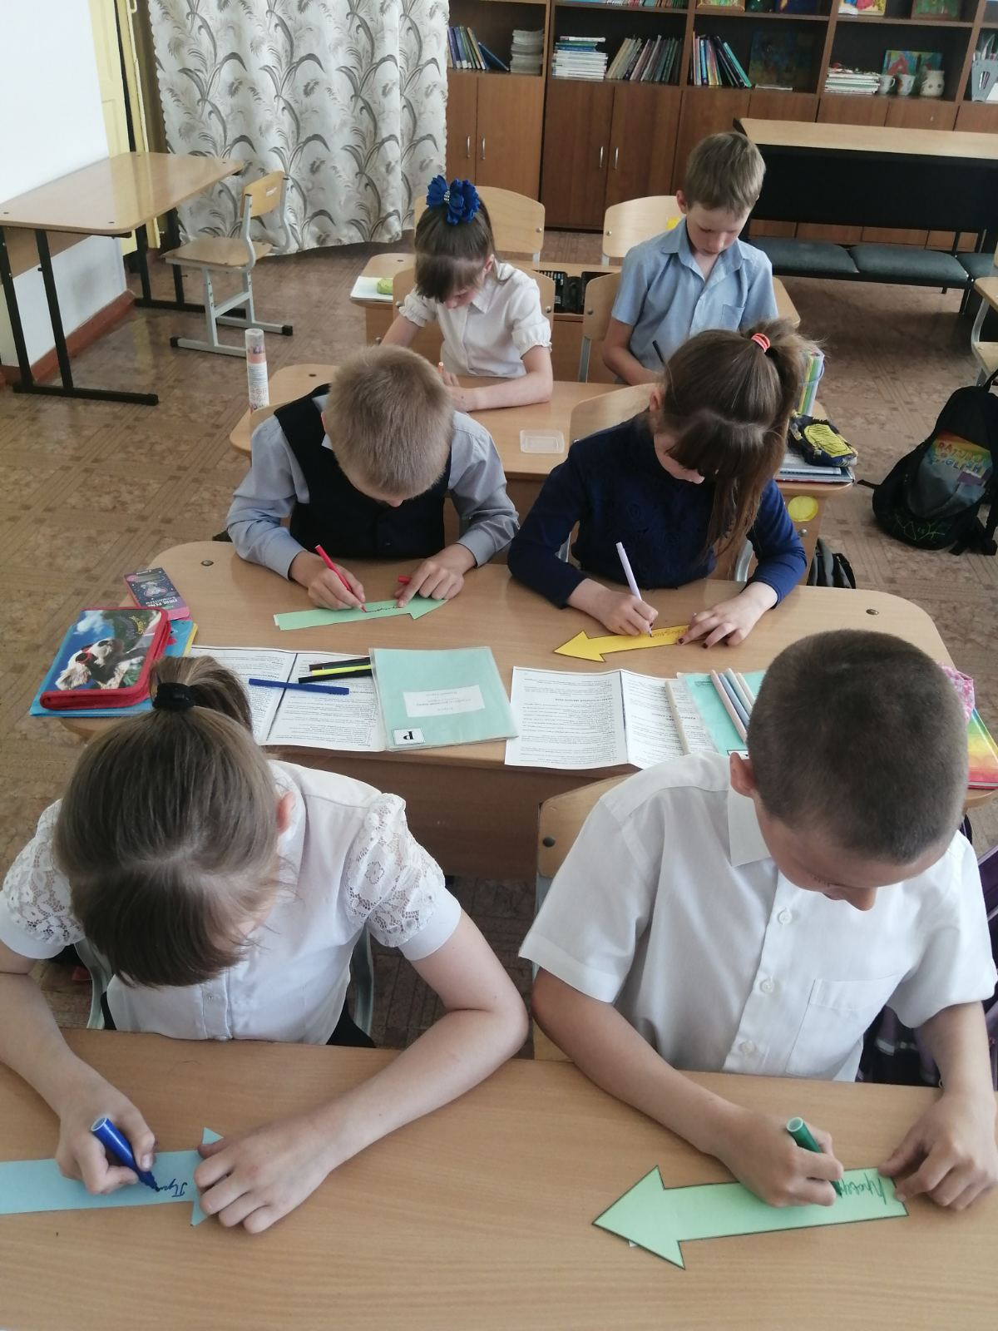
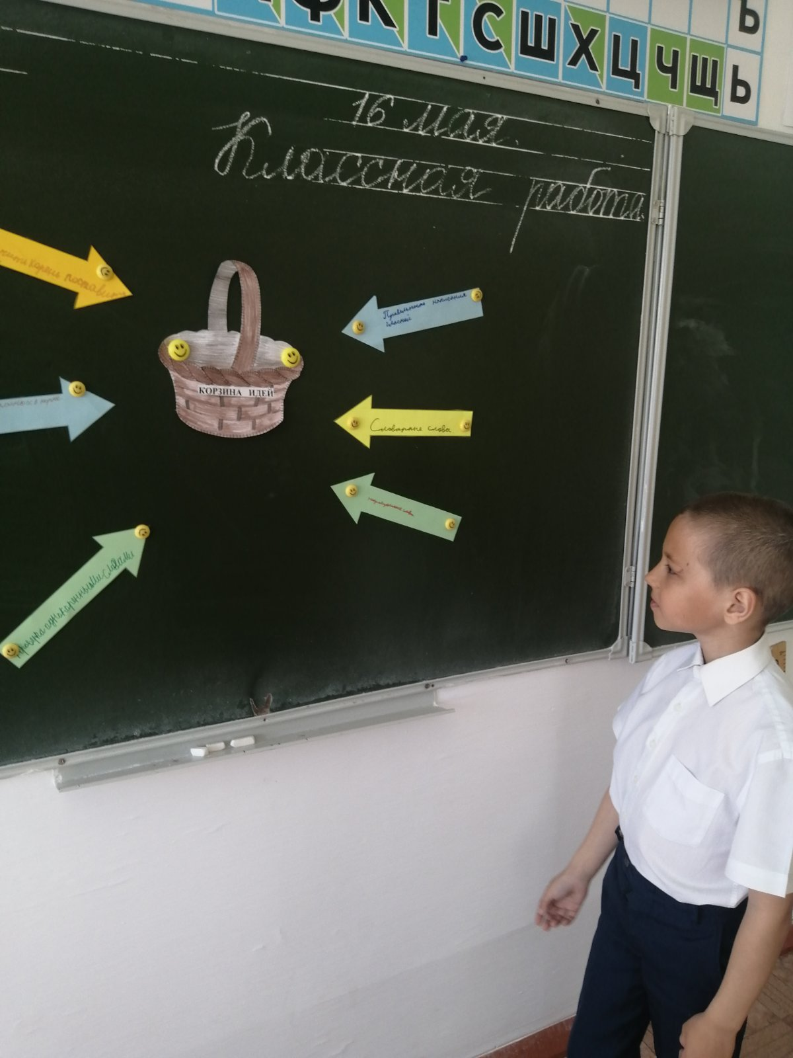
Применение на уроке
Фото 1
Фото 2
Фото 3
Фото 4

